Slide 1
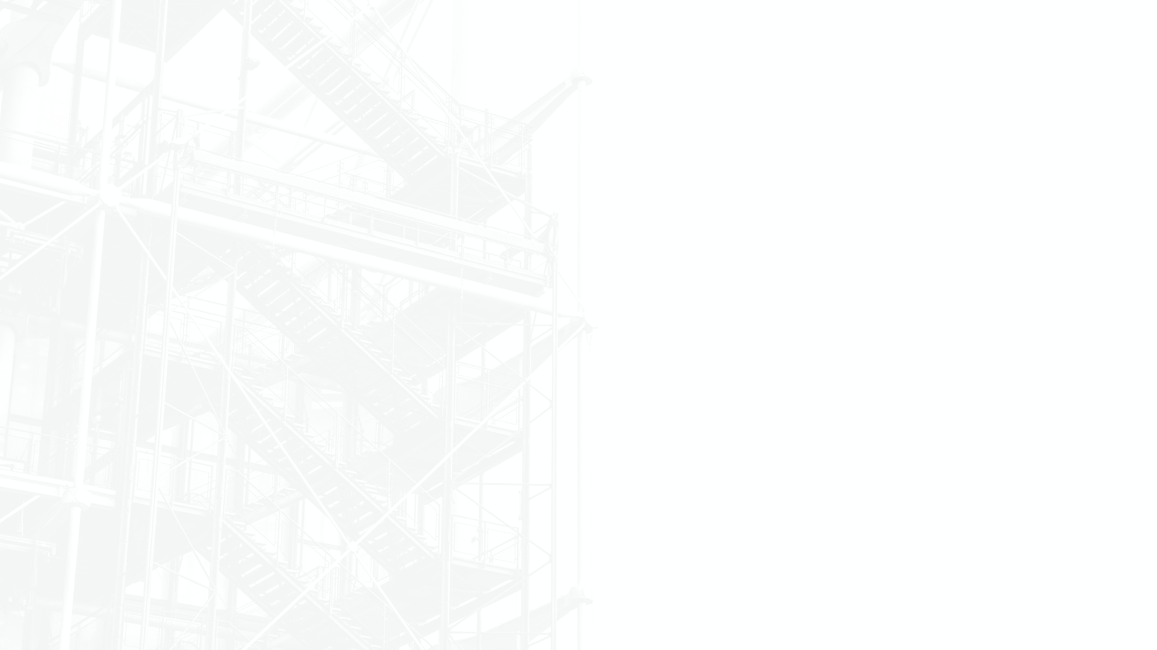

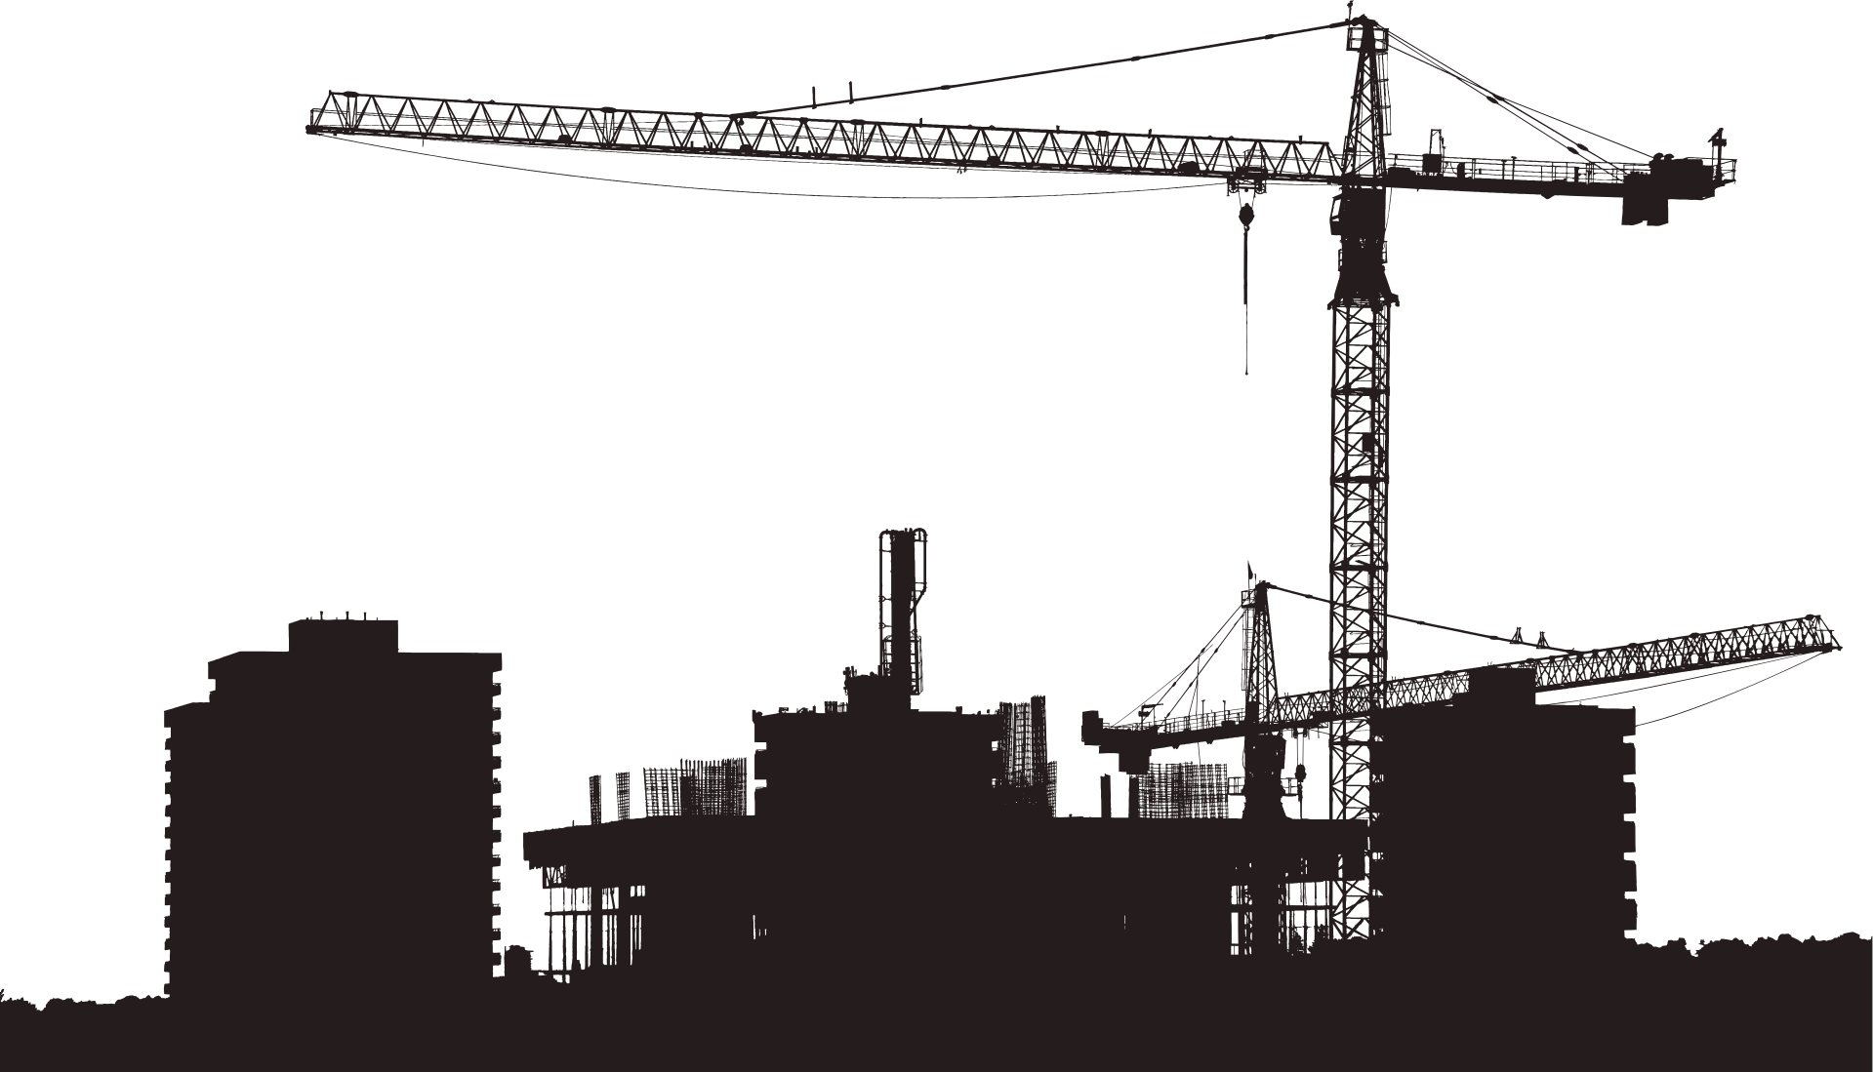
SEGUNDO PAINEL
ARBITRALIZAÇÃO DOS DISPUTE BOARDS
EXPOSITORES:
  Ricardo Medina Salla (Moderador)
  Jerry Brodsky
  Marcela Tarré
  Juliana Loss de Andrade
  Karina Zambrano

Slide 2
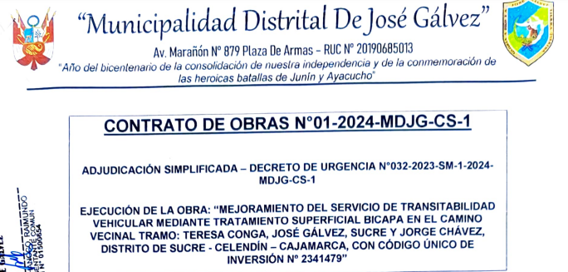
I. FUNDO
A) CONTRATO DE
TRABALHO
B) CONTRATO TRIPARTITE
C) ATO DE INÍCIO DE
FUNÇÕES
“Melhoria do serviço de transitabilidade dos veículos através de tratamento superficial de duas camadas”

Slide 3
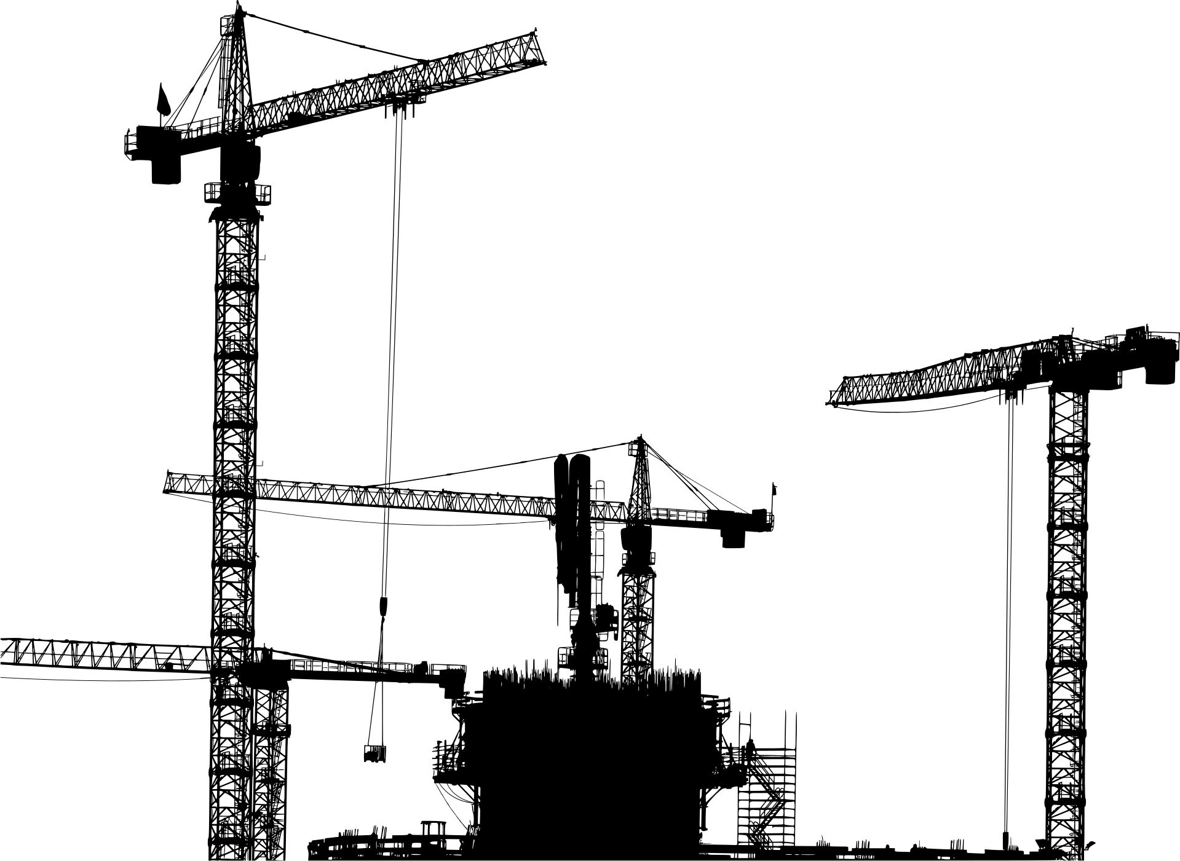
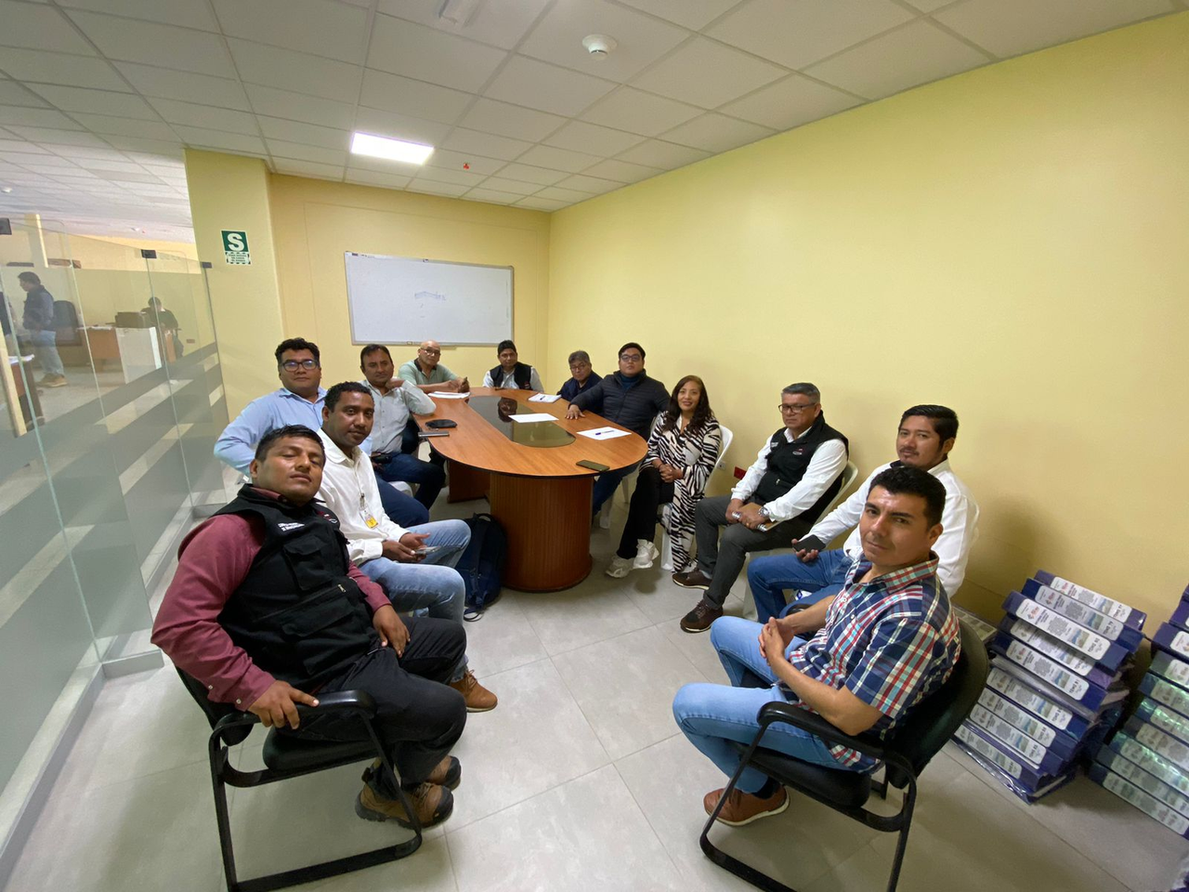
II. REUNIÕES
No primeiro dia os partidos da Câmara estavam distantes do Desembargador e do Centro, não entenderam claramente qual é a nossa função, nos relacionaram com árbitros, peritos, assessores ou mesmo investigadores.

Slide 4
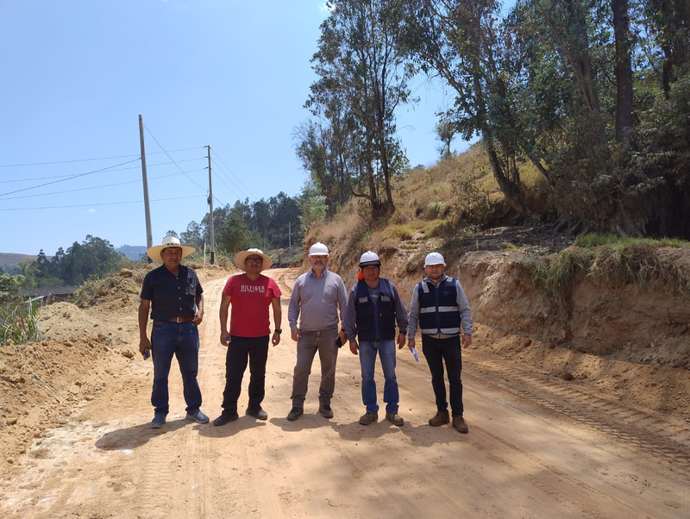
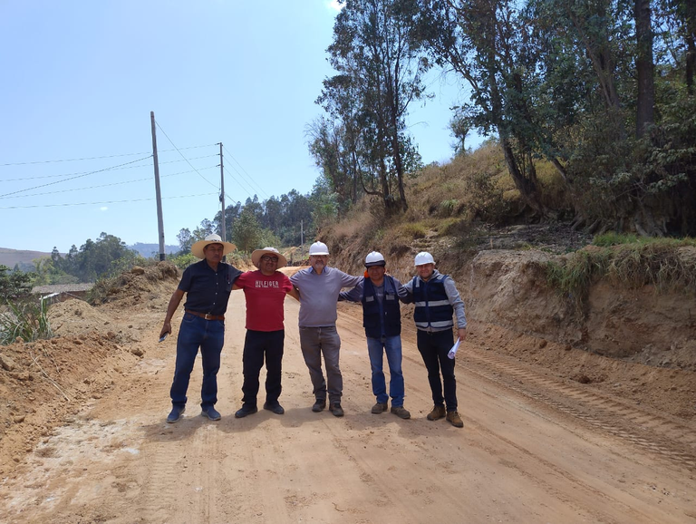
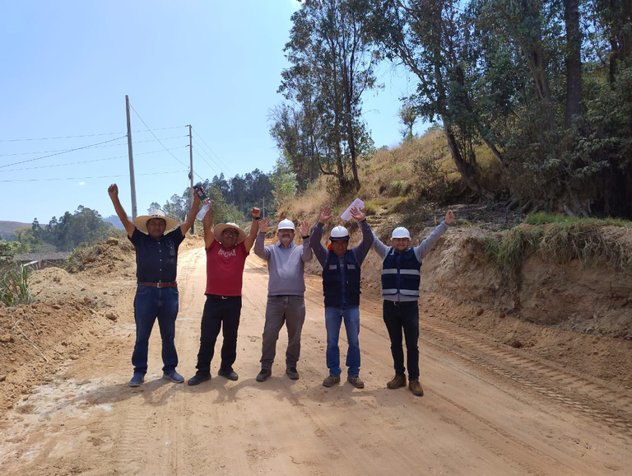
III. VISITA AO TRABALHO
O segundo dia correspondeu ao passeio pela obra, esteve presente o Prefeito, dono da obra, com o fiscal, o empreiteiro com o morador, a comunidade e só nesse dia chegou o Deputado Federal da República.
A visita conjunta à obra, com os julgadores e as partes, permitiu responder a todas as suas dúvidas e os adjudicadores ordenaram o levantamento imediato da paralisação e a continuação da execução.
Após a visita à obra, as partes entenderam a relação do JRD e até nos convidaram para almoçar e foram muito gentis conosco, então, devo entender o Dispute Board, “está feito, não está dito”

